Slide 1

ĐẠI HỌC QUỐC GIA TP.HỒ CHÍ MINH
TRƯỜNG ĐẠI HỌC BÁCH KHOA
KHOA ĐIỆN – ĐIỆN TỬ
BỘ MÔN KỸ THUẬT ĐIỆN TỬ
ĐỒ ÁN 1
Design of a Power-Efficient Viterbi Encoding and Decoding Architecture on FPGA: From Theory to Practical Application
GVHD: Nguyễn Trung Hiếu
SVTH: Nguyễn Đại Đồng
MSSV: 2210780
Tp.Hồ Chí Mính, ngày 6 tháng 6 năm 2025

Slide 2
Chương 1.
Cơ sở lý thuyết
Bộ Môn Điện tử Nguyễn Đại Đồng – 2210780 Ngày 6 tháng 6 năm 2025

Slide 3
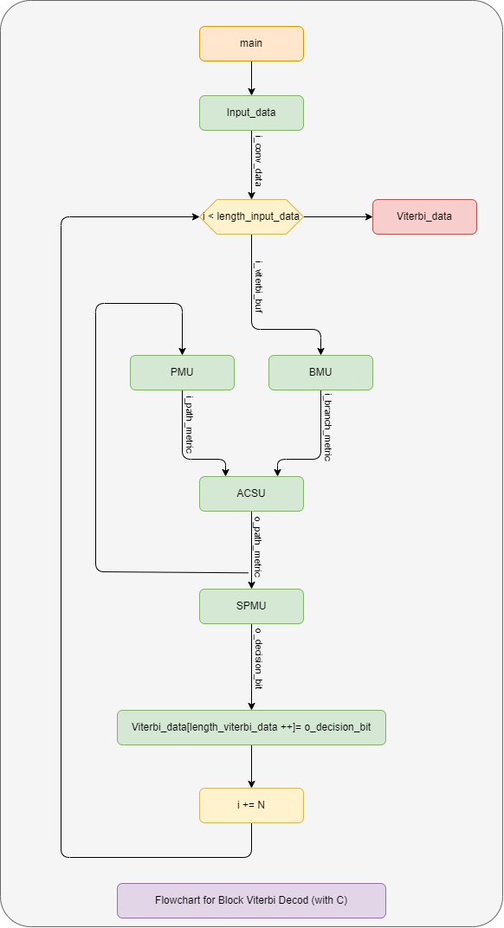
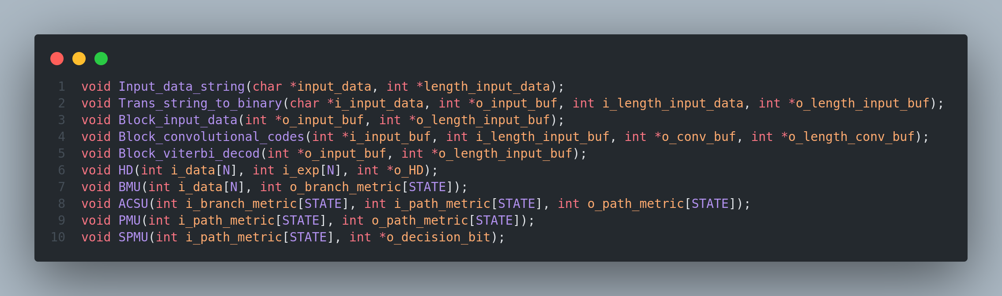
Chương 2.
Mô phỏng thuật toán sử dụng bằng C
Bộ Môn Điện tử Nguyễn Đại Đồng – 2210780 Ngày 6 tháng 6 năm 2025

Slide 4
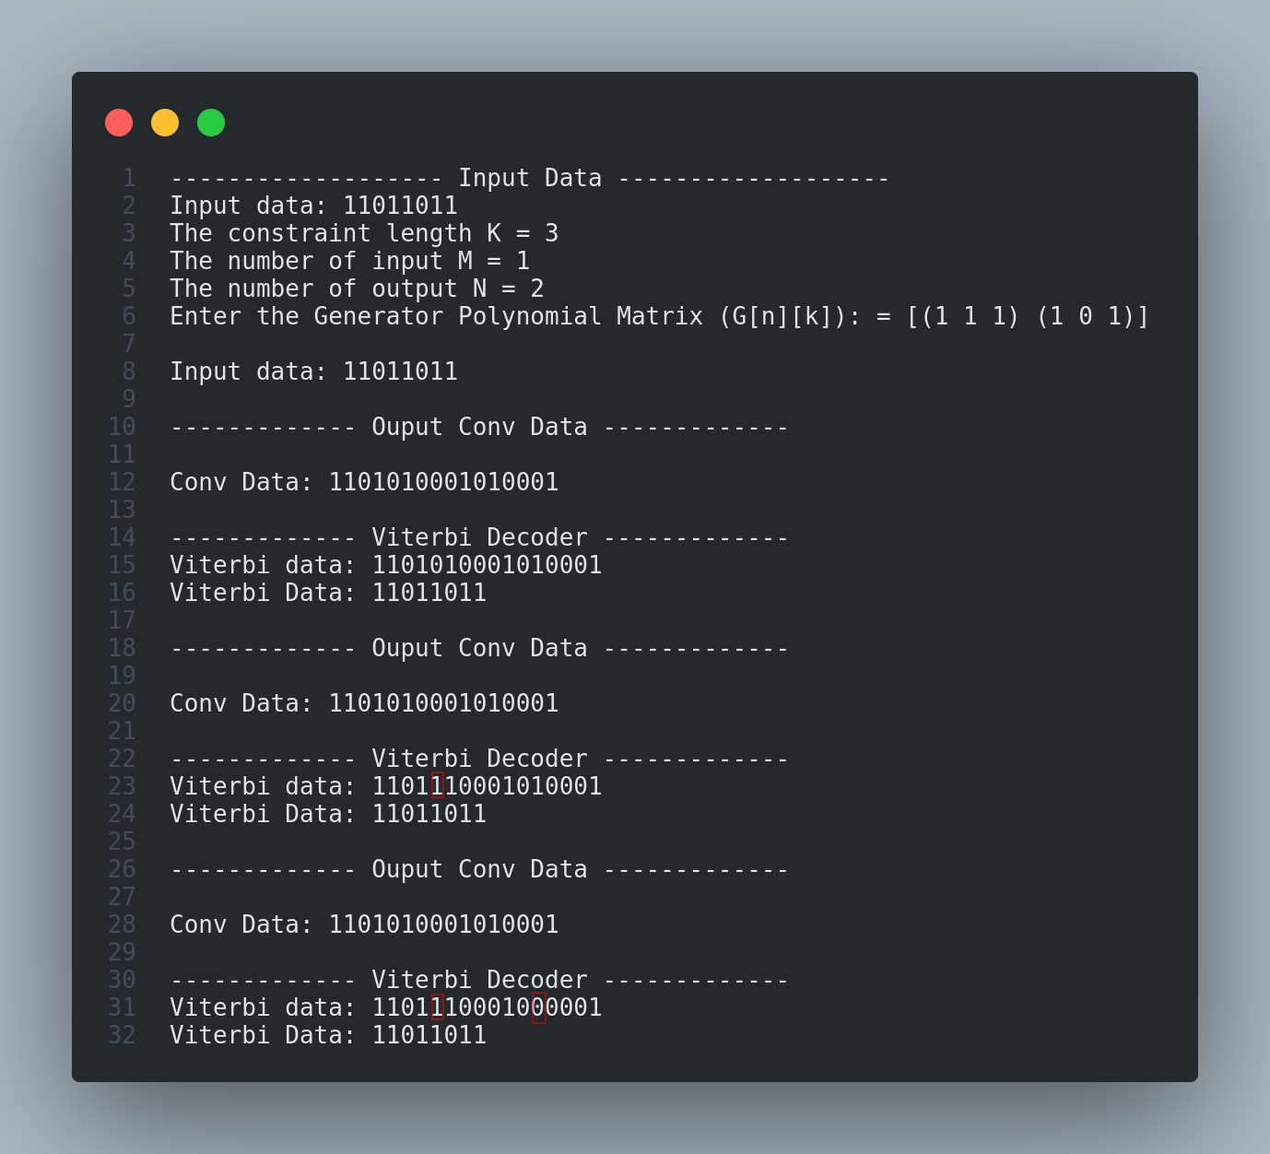
Chương 2.
Mô phỏng thuật toán sử dụng bằng C
Bộ Môn Điện tử Nguyễn Đại Đồng – 2210780 Ngày 6 tháng 6 năm 2025

Slide 5
Chương 3.
Mô phỏng thuật toán sử dụng bằng SystemVerilog
Bộ Môn Điện tử Nguyễn Đại Đồng – 2210780 Ngày 6 tháng 6 năm 2025

Slide 6
Chương 4 .
Thực hiện trên kit DE2
Bộ Môn Điện tử Nguyễn Đại Đồng – 2210780 Ngày 6 tháng 6 năm 2025

